Slide 1
视频
音频
镜头检测
OCR字幕
音频字幕校对
脸部检测&跟踪
校对检验
面部特征检测
训练句子
影音同步
演讲者检测
Notes:
数据生成流程

Slide 2
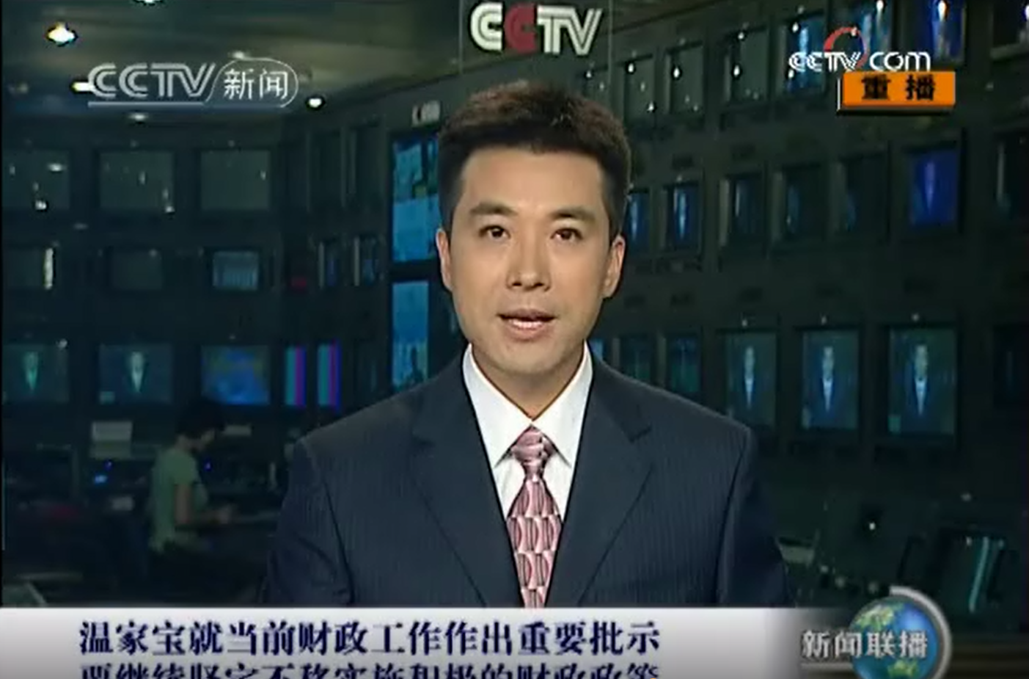

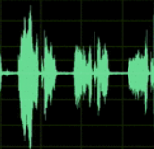

📄
📄
合并
原视频（无声）
处理后有声视频
标签
模型训练
原音频
Notes:
数据预处理

Slide 3


CE loss
CTC loss
Linear (FC)
Decoder
Transformer Decoder
Linear (FC)
Prefixes
Fusion Module
MLP
Back-end
Conformer Encoder
Back-end
Conformer Encoder
Visual Front-end
Conv3D+MobileNet025
Acoustic Front-end
Conv1D+MobileNet025
Image Sequence
Audio Waveform
Input Video
Notes:
EASPA框架

Slide 4
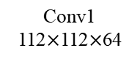
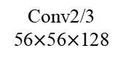
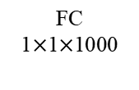
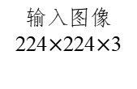
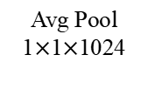
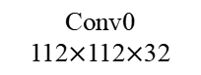
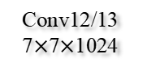
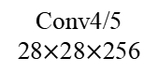
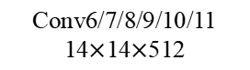
Conv1
112$×$112$×$64
输入图像
224$×$224$×$3
Conv4/5
28$×$28$×$256
Avg Pool
1$×$1$×$1024
Conv12/13
7$×$7$×$1024
Sofrmax
Conv6/7/8/9/10/11
14$×$14$×$512
FC
1$×$1$×$1000
Conv2/3
56$×$56$×$128
Conv0
112$×$112$×$32
深度可分离卷积层
标准卷积层
Notes:
MobileNet

Slide 5
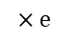
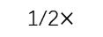
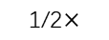
层归一化
Conformer块
+
$$×e$$
1/2$×$
前馈模块
Dropout
+
卷积模块
全连接层
+
卷积下采样
多头自注意力模块
Spec增强
+
1/2$×$
前馈模块
(a)编码器架构
(b)Conformer块架构
Notes:
Conformer

Slide 6
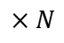
残差连接 & 层标准化
残差连接 & 层标准化
前馈网络
前馈网络
残差连接 & 层标准化
残差连接 & 层标准化
多头自注意力模块
多头自注意力机制
$$×N$$
编码器输出
V K Q
编码器输出
层标准化
残差连接 & 层标准化
相对位置编码
+
掩码多头自注意力机制
嵌入层
已生成输出序列
Notes:
Transformer Decoder

Slide 7
解码器输出
残差连接 & 层标准化
前馈网络
残差连接 & 层标准化
MLP-融合模块输出
多头自注意力机制
残差连接 & 层标准化
掩码多头自注意力机制
+
相对位置编码
嵌入层
已生成输出序列
Notes:
Transformer Decoder

Slide 8
视频
音频
镜头检测
OCR字幕
音频字幕校对
脸部检测&跟踪
校对检验
面部特征检测
训练句子
影音同步
演讲者检测
Notes:
数据生成流程

Slide 9
📄
📄
合并
原视频（无声）
处理后有声视频
标签
模型训练
原音频
Notes:
数据预处理

Slide 10
交叉熵损失
CTC损失
全连接层
解码器
Transformer 解码器
全连接层
索引
MLP-融合模块
后端
Conformer 编码器
后端
Conformer 编码器
视觉前端
Conv3D+MobileNet025
声学前端
Conv1D+MobileNet025
图像序列
音频波形
输入视频
Notes:
EASPA框架

Slide 11
Conv1
112$×$112$×$64
输入图像
224$×$224$×$3
Conv4/5
28$×$28$×$256
Avg Pool
1$×$1$×$1024
Conv12/13
7$×$7$×$1024
Sofrmax
Conv6/7/8/9/10/11
14$×$14$×$512
FC
1$×$1$×$1000
Conv2/3
56$×$56$×$128
Conv0
112$×$112$×$32
深度可分离卷积层
标准卷积层
Notes:
MobileNet

Slide 12
层归一化
Conformer块
+
$$×e$$
1/2$×$
前馈模块
Dropout
+
卷积模块
全连接层
+
卷积下采样
多头自注意力模块
Spec增强
+
1/2$×$
前馈模块
(a)编码器架构
(b)Conformer块架构
Notes:
Conformer

Slide 13
+
+
+
Dropout
Dropout
Dropout
全连接层
线性层
逐点卷积
拼接
Swish
Dropout
矩阵乘法
矩阵乘法
矩阵乘法
Softmax
批标准化
Softmax
Softmax
掩码处理
掩码处理
Swish
掩码处理
比例缩小
h
比例缩小
1D深度卷积
比例缩小
矩阵乘法
矩阵乘法
V K Q
矩阵乘法
V K Q
线性层
线性层
线性层
V K Q
全连接层
线性层
线性层
线性层
GLU
线性层
线性层
线性层
逐点卷积
层标准化
层标准化
层标准化
(a)前馈模块架构
(b)多头自注意力模块架构
(c)卷积模块架构
Notes:
Conformer子模块

Slide 14
残差连接 & 层标准化
残差连接 & 层标准化
前馈网络
前馈网络
残差连接 & 层标准化
残差连接 & 层标准化
多头自注意力模块
多头自注意力机制
$$×N$$
编码器输出
V K Q
编码器输出
层标准化
残差连接 & 层标准化
相对位置编码
+
掩码多头自注意力机制
嵌入层
已生成输出序列
Notes:
Transformer Decoder

Slide 15
解码器输出
残差连接 & 层标准化
前馈网络
残差连接 & 层标准化
MLP-融合模块输出
多头自注意力机制
残差连接 & 层标准化
掩码多头自注意力机制
+
相对位置编码
嵌入层
已生成输出序列
Notes:
Transformer Decoder

